Slide 1


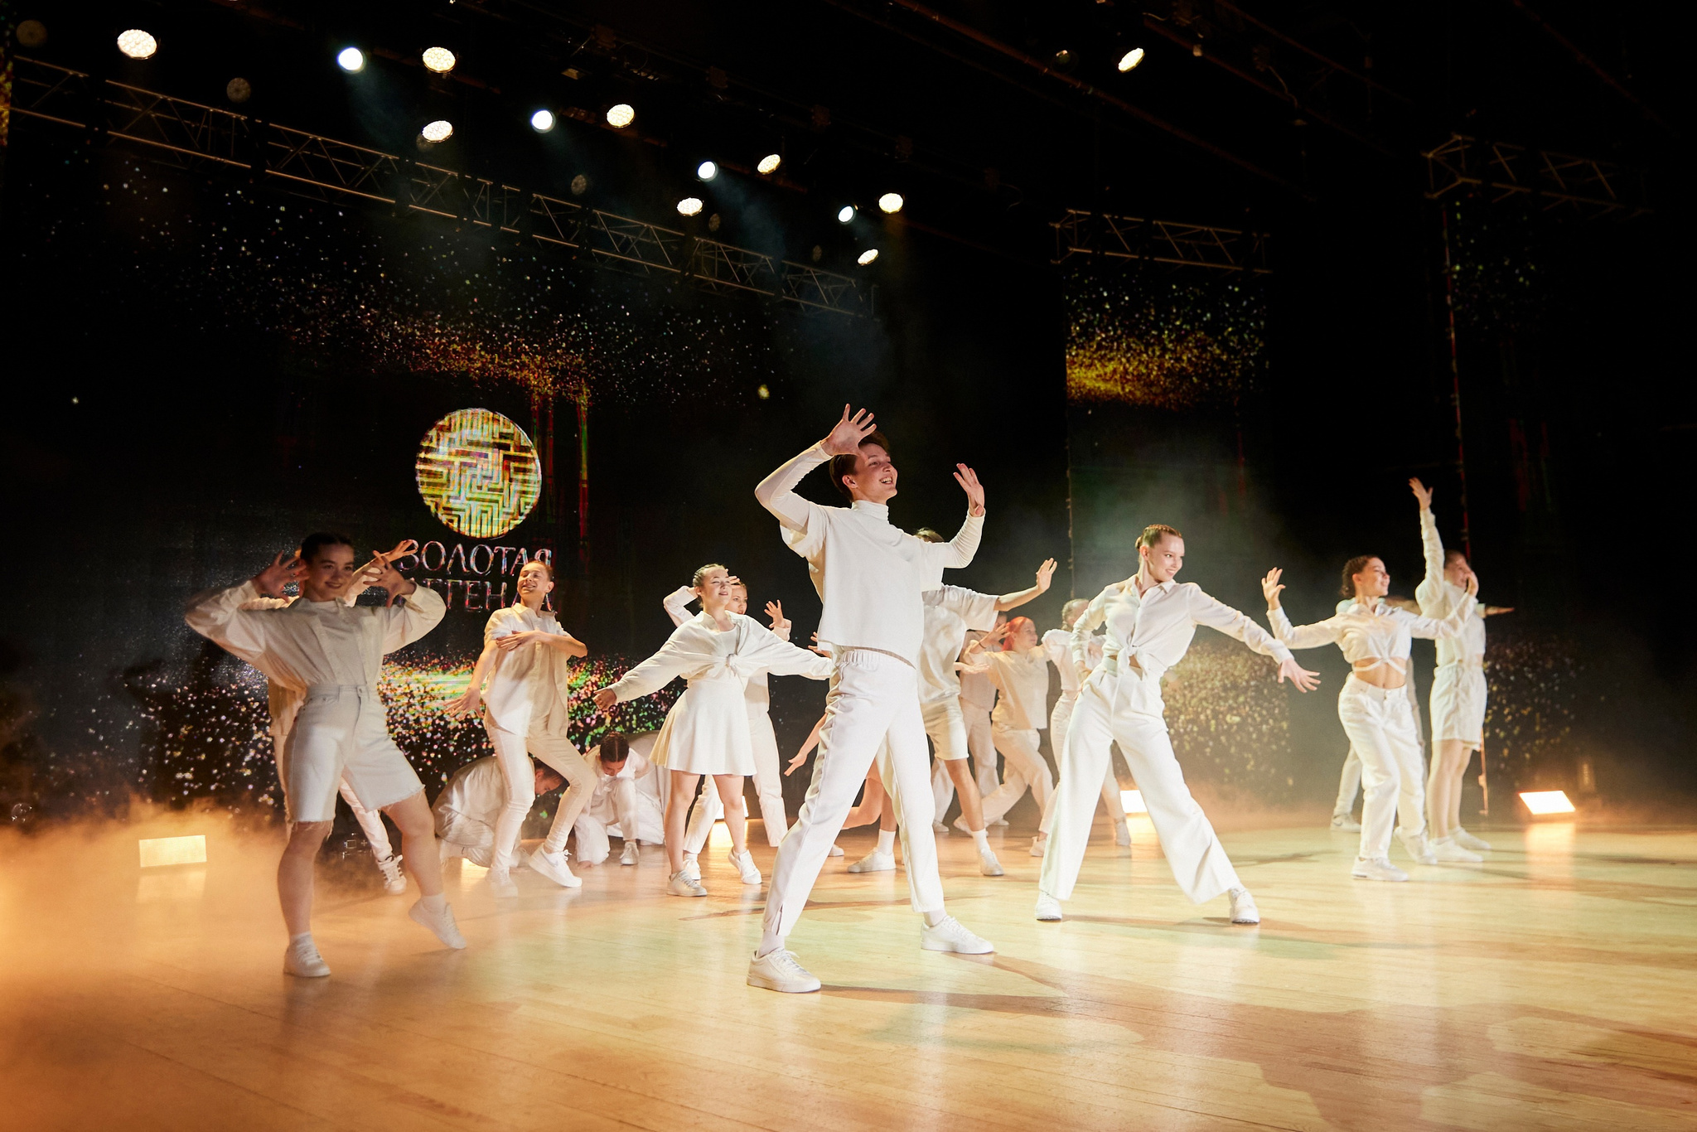


Премия
в области организации массовых мероприятий
«Золотая Легенда. Эпизод 3»
Название учреждения:
Муниципальное автономное учреждение муниципального округа Ревда «Дворец культуры»
Режиссер мероприятия:
Ведерникова Анастасия Николаевна

Slide 2


НАЗВАНИЕ ПРЕДСТАВЛЕНИЯ:
Праздничный концерт, посвящённый 90-летию со дня образования Свердловской области и году семьи в России «Это сердце Урала звучит»
ДАТА И МЕСТО ЕГО ПРОВЕДЕНИЯ:
Муниципальное автономное учреждение муниципального округа Ревда «Дворец культуры»
г. Ревда, Свердловская область. 24.01.2024 г.

Slide 3
цель мероприятия:
патриотическое воспитание и развитие ценностного отношения к Родине
задачи мероприятия:
развитие и углубление знаний об истории и культуре Урала;
формирование активной гражданской позиции, чувства любви к родному городу, области;
формирование интереса к истории Отечества с помощью выразительных средств: хореографического, вокального, циркового мастерства и художественного слова.

Slide 4
Праздничный концерт, посвящённый 90-летию со дня образования Свердловской области, говорит о важности сохранения, преумножения и передачи культурного наследия следующим поколениям, о ценности нашей истории, традиций и языка.
Каждый номер, каждая композиция программы отражает маленький кусочек одной большой картины богатства уральской культуры, бережно передаваемой из уст в уста, от сердца к сердцу. Концерт об Урале стал настоящим праздником души, который объединил людей разных возрастов, профессий, национальностей и интересов.

Slide 5
ЦИФРОВЫЕ ПОКАЗАТЕЛИ ПРОЕКТА:
количество участников – 114,
зрителей – 420.

Slide 6
ЗАКЛЮЧИТЕЛЬНЫЕ КОММЕНТАРИИ К ПРОЕКТУ
Праздничный концерт «Это сердце Урала звучит» обратил внимание зрителя на самобытность и красоту привычных для нас душевных песен, задорных танцев, на колорит, многонациональность Свердловской области и многообразие ее традиций. Уральцам есть чем гордиться: его культура и история любимы и ценны не только в нашем округе, но и далеко за его пределами.

